Slide 1
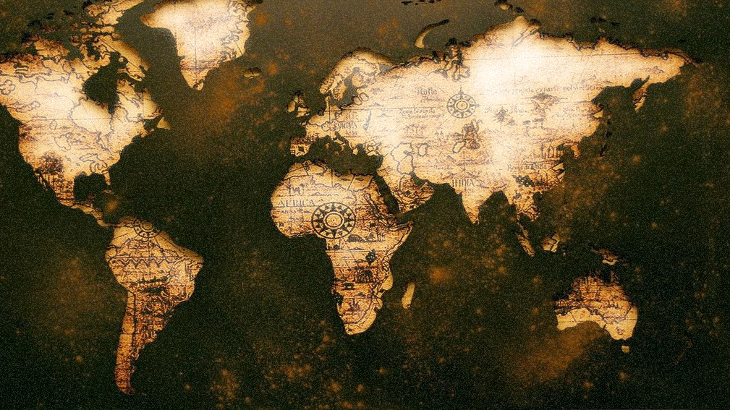
Geografie obyvatelstva a geodemografie
Cvičení 6.
Podzim 2021
Eva Kašparová

Slide 2
Harmonogram seminářů

Slide 3
Harmonogram seminářů
Nový termín: Gabriela Novotná a Jan Žilka
https://docs.google.com/spreadsheets/d/1otPsWOvXYeBS9zERaN9dzVxSEOTvt1e-o6inOeniCm4/edit?fbclid=IwAR34EeIaGRaFW47fsaLjRMY4NiIEoTMh7nqI5tD00RJVdLwKx92OpwGY3IQ#gid=0

Slide 4
Zadání 5. cvičení
Struktura obyvatelstva
  Podle pohlaví
  Podle věku
  Věková pyramida
  Podle vyznání
  Podle příslušnosti k sektorům NH

Slide 5
5. cvičení – I. Podle pohlaví
Index maskulinity/feminity
Koeficient maskulinity/feminity
Za celé ORP
Za roky 2001 a 2011
1 tabulka (všechny ukazatele) a 1 komentář (interpretace)

Slide 6
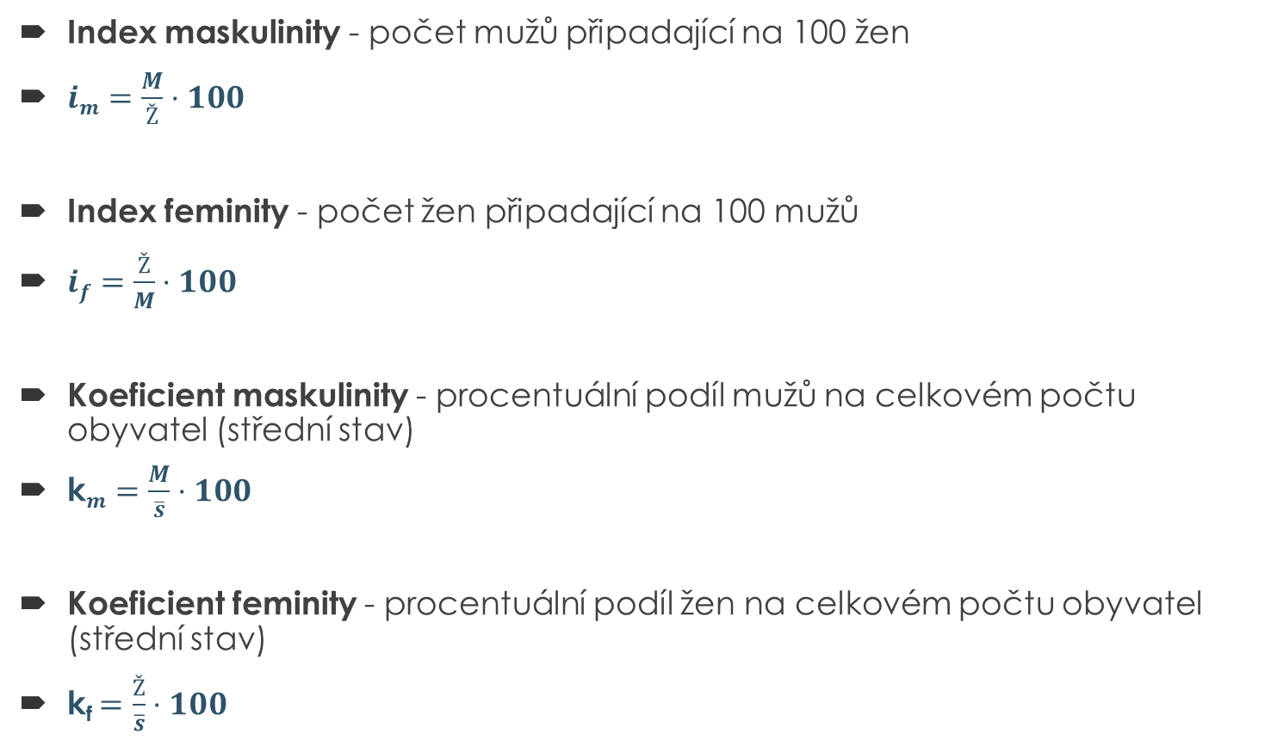
5. cvičení – I. Podle pohlaví
Index maskulinity - počet mužů připadající na 100 žen
$im=\frac{M}{Ž}⋅100$
Index feminity - počet žen připadající na 100 mužů
$if=\frac{Ž}{M}⋅100$
Koeficient maskulinity - procentuální podíl mužů na celkovém počtu obyvatel (střední stav)
k$m=\frac{M}{\overline{s}}⋅100$
Koeficient feminity - procentuální podíl žen na celkovém počtu obyvatel (střední stav)
k_{f}$=\frac{Ž}{\overline{s}}⋅100$

Slide 7
5. cvičení – II. Podle věku
Absolutní a relativní počet lidí v předproduktivním, produktivním a poproduktivním věku
Za celé ORP
Za roky 2001 a 2011
1 tabulka (všechny ukazatele) a 1 komentář (interpretace)

Slide 8

5. cvičení – II. Podle věku
Věkové kategorie 0-14, 15-64, 65+
Index stáří - poměr počtu obyvatel ve věku 65 a více let k počtu obyvatel ve věku 0–14 let (celkový počet obyvatel bez „nezjištěno“)
$is=\frac{S 65+}{S 0−14}⋅100$

Slide 9
5. cvičení – data pro I. a II.
2011: https://vdb.czso.cz/vdbvo2/faces/cs/index.jsf?page=statistiky#katalog=30708
2001:
https://www.czso.cz/staticke/sldb/sldb2001.nsf/index

Slide 10
5. cvičení – III. Věková pyramida
Za celé ORP
Muži a ženy
5leté věkové skupiny
Rok 2011
1 tabulka (věkové skupiny dle pohlaví, průměrný věk žen a mužů) + 1 věková pyramida + 1 komentář (interpretace a možný vývoj do budoucna)

Slide 11
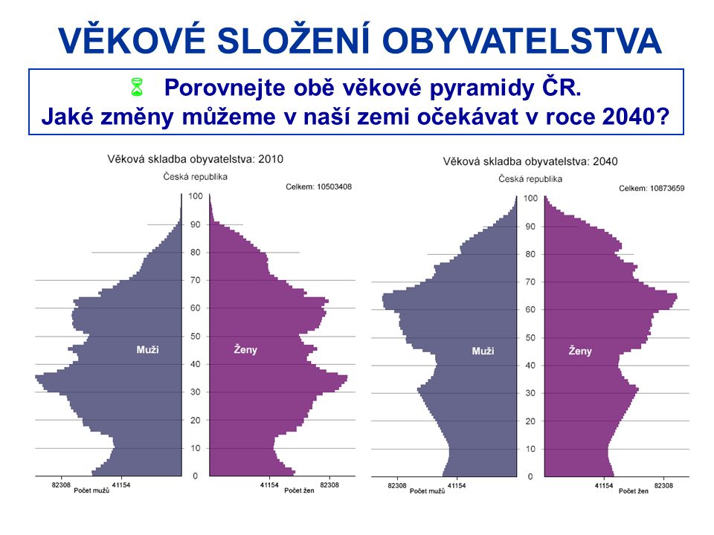
5. cvičení – III. Věková pyramida

Slide 12
5. cvičení – III. Věková pyramida
Vlevo muži, vpravo ženy
Po pěti věkových kategoriích sepsat počet obyvatel
Hodnoty mužů dát do mínusu (!)
Podrobný postup ve studijních materiálech v ISu

Slide 13
5. cvičení – IV. Podle religiozity
Za celé ORP
Za rok 2011
Absolutní i relativní počet obyvatel dle vyznání
Počet obyvatel dle celkového počtu věřících, (z toho) 1. a 2. převažující víry, kolik obyvatel je bez vyznání, nezjištěno

Slide 14
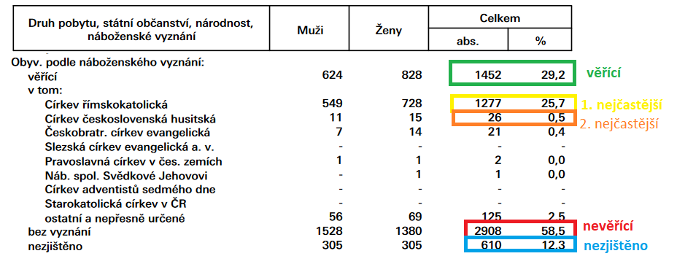
5. cvičení – IV. Podle religiozity
1 tabulka (absolutní i relativní počet věřících, 1. a 2. nejčastější vyznání, nevěřící a nezjištěno) + 1 komentář (interpretace + vývoj do budoucna)

Slide 15
5. cvičení – V. Podle příslušnosti k sektorům NH
Za celé ORP
Za rok 2011
Absolutní a relativní počet obyvatel dle příslušnosti NH (národní hospodářství)
Podíl priméru, sekundéru, terciéru a nezjištěno (chybí data)

Slide 16
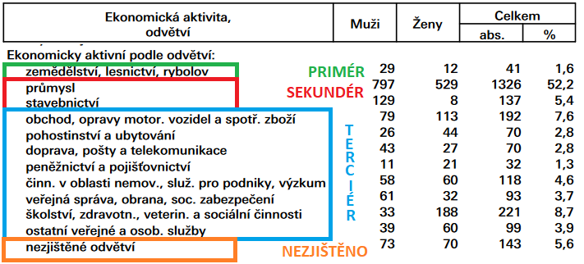
5. cvičení – IV. Podle příslušnosti k sektorům NH
1 tabulka (absolutní i relativní počet obyvatel pracujících v priméru, sekundéru, terciéru a nezjištěno) + 1 komentář (interpretace + vývoj do budoucna)

Slide 17
Zdroj dat
https://vdb.czso.cz/vdbvo2/faces/cs/index.jsf?page=statistiky
Pořádně si to proklikejte ☺

Slide 18
Shrnutí
Do 7. 12. 2021 včetně odevzdat 5. cvičení (5 tabulek, 5 komentářů, 1 věková pyramida)
Finální verzi odevzdat nejlépe před prvními předtermíny (jak kdo odevzdá, tak dostane eventuálně zápočet)
Příští cvičení: 30. 11. prezentace 4 článků (?)
V případě jakýchkoliv dotazů mne neváhejte kontaktovat

Slide 19
Děkuji za pozornost

